Slide 1
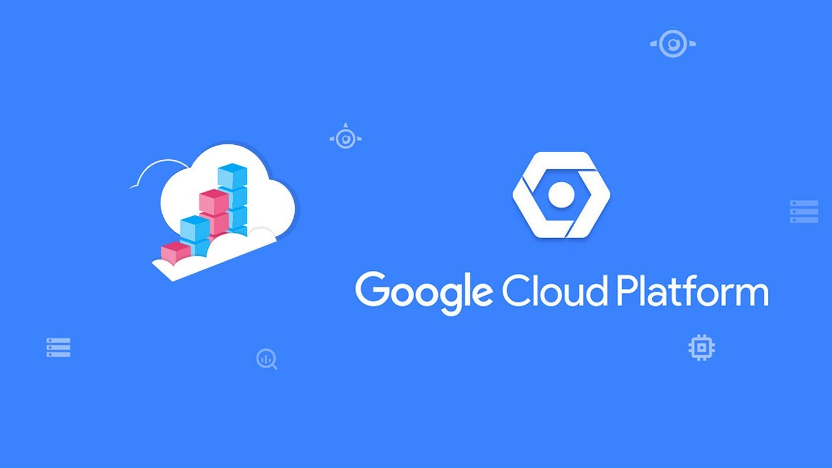
Samuel Suescun, Sebastián Blanco & Santiago Acosta

Slide 2



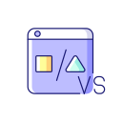





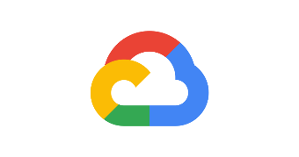
Agenda
¿Qué es la computación en la nube?
Introducción a Google Cloud Platform
Comparación con otras plataformas en la nube
Servicios principales de GCP
Casos de uso y ejemplos reales
Seguridad y cumplimiento en GCP
Conclusiones y preguntas
Modelos de precios y gestión de costos

Slide 3


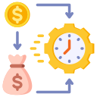
¿Qué es la computación en la nube?
Definición sencilla:
Uso de recursos informáticos (servidores, almacenamiento, aplicaciones) a través de Internet
Ventajas clave:
Escalabilidad
Flexibilidad
Costo-eficiencia
Ajuste rápido de recursos según la demanda.
Acceso desde cualquier lugar y dispositivo
Pago por uso sin inversiones iniciales en infraestructura
Notes:
Piensen en la computación en la nube como usar servicios públicos como la electricidad o el agua. Solo pagamos por lo que consumimos y no tenemos que preocuparnos por mantener las plantas de generación o las tuberías.

Slide 4
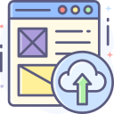
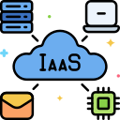
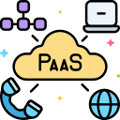
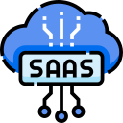
Modelos de Servicio en la Nube
IaaS (Infraestructura como Servicio): Proporciona recursos de computación virtualizados a través de Internet.
Ejemplo: Alquilar servidores virtuales para instalar tu propio software.
PaaS (Plataforma como Servicio): Ofrece un entorno para desarrollar, probar y desplegar aplicaciones sin gestionar la infraestructura subyacente.
Ejemplo: Usar una plataforma para desarrollar una aplicación web sin preocuparte por el servidor o el sistema operativo.
SaaS (Software como Servicio):
Aplicaciones listas para usar entregadas a través de Internet.
Ejemplo: Gmail, Google Docs, aplicaciones a las que accedes mediante un navegador sin necesidad de instalarlas
Notes:
Estos modelos se asemejan a opciones de transporte: IaaS es como alquilar un auto, PaaS es como usar un servicio de taxis, y SaaS es como tomar el autobús.

Slide 5



Introducción a Google Cloud Platform
¿Qué es GCP?
Conjunto de servicios de computación en la nube que ejecutan en la misma infraestructura que los productos finales de Google, como Google Search y YouTube.
Infraestructura global de
alta calidad
Centros de datos ubicados en todo el mundo para baja latencia y alta disponibilidad.
Beneficios de GCP
Acceso a tecnologías avanzadas en inteligencia artificial y análisis de datos.
Innovación tecnológica
Sistemas robustos de seguridad y cumplimiento con estándares internacionales.
Seguridad y cumplimiento

Slide 6
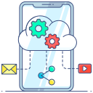

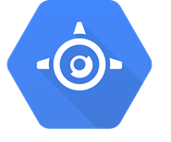
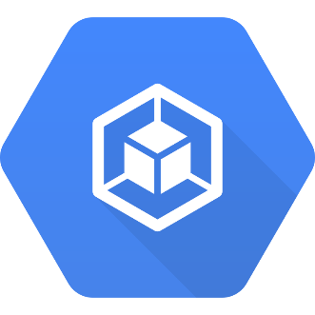
Servicios de Computación en GCP
Compute Engine
App Engine
Google Kubernetes Engine (GKE)
Máquinas virtuales altamente personalizables.
Opciones para elegir tipos de máquinas, sistemas operativos y más.
Plataforma sin servidor para desarrollar aplicaciones web y móviles.
Soporta múltiples lenguajes de programación como Python, Java, Go, y más.
Servicio gestionado para desplegar y gestionar aplicaciones en contenedores con Kubernetes.
Facilita el escalado automático y la actualización de aplicaciones.
Uso común: Desplegar aplicaciones rápidamente sin gestionar servidores.
Uso común: Aplicaciones basadas en microservicios.
Uso común: Hospedar aplicaciones empresariales, sitios web de alto tráfico.
Notes:
Seleccionar el tipo de almacenamiento adecuado es como elegir el contenedor correcto para tus pertenencias: cajas para objetos pequeños, armarios para objetos más grandes y cajas fuertes para los más valiosos.

Slide 7
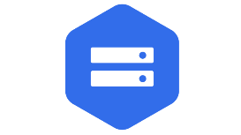
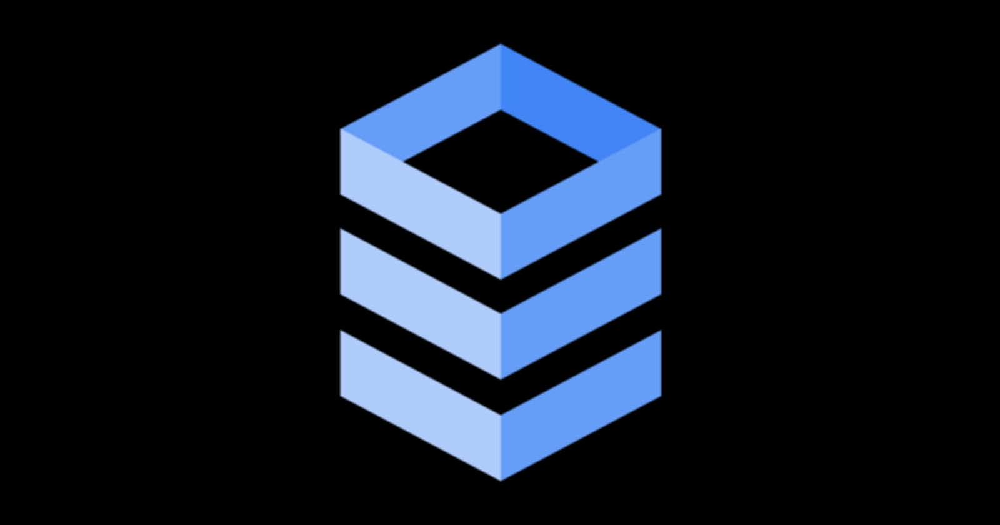
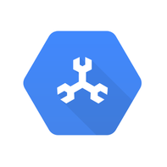

Servicios de Almacenamiento en GCP
Almacenamiento de objetos seguro y duradero para datos no estructurados.
Ideal para almacenar archivos multimedia, copias de seguridad y datos de big data.
Cloud Storage
Cloud SQL
Servicio de base de datos relacional gestionado para MySQL, PostgreSQL y SQL Server
Ofrece alta disponibilidad y recuperación ante desastres integradas
Base de datos relacional distribuida globalmente y escalable horizontalmente.
Combina las ventajas de las bases de datos relacionales y NoSQL
Cloud Spanner
Base de datos NoSQL para aplicaciones móviles, web y servidor
Sincronización en tiempo real y soporte offline
Firestore
Notes:
Imagina que tienes una aplicación que puede recibir 1,000 usuarios un día y 100,000 al siguiente. Con estos servicios, puedes escalar sin problemas para manejar esa carga variable.

Slide 8
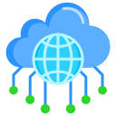
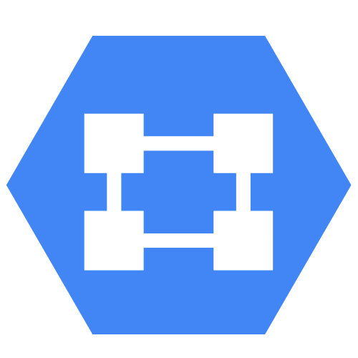
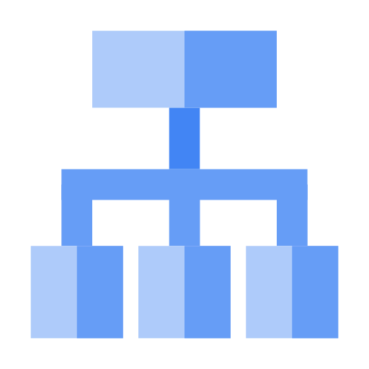
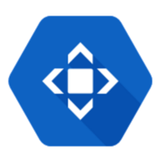
Servicios de Redes en GCP
Virtual Private Cloud (VPC)
Cloud Load Balancing
Cloud CDN
Proporciona una red privada virtual para tus recursos en la nube.
Control total sobre la configuración de red, incluyendo subredes y reglas de firewall.
Distribuye el tráfico entrante a múltiples instancias para mejorar la disponibilidad y la capacidad de respuesta.
Soporta balanceo de carga global y regional.
Distribuye el tráfico entrante a múltiples instancias para mejorar la disponibilidad y la capacidad de respuesta.
Soporta balanceo de carga global y regional.
Notes:
Si tienes usuarios en todo el mundo, Cloud CDN ayuda a que tu sitio web cargue rápido sin importar dónde se encuentren.

Slide 9

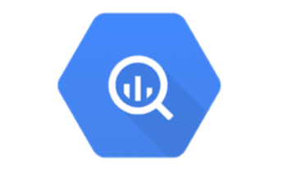
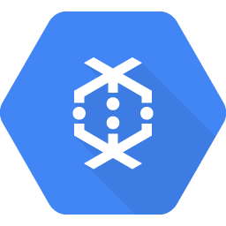
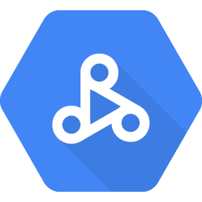
Big Data y Análisis de Datos
BigQuery
Dataflow
Dataproc
Almacén de datos empresarial totalmente gestionado y sin servidores.
Permite consultas SQL rápidas sobre grandes conjuntos de datos
Servicio para el procesamiento de datos en streaming y por lotes.
Basado en Apache Beam, facilita la creación de pipelines de datos.
Servicio gestionado para ejecutar clústeres de Apache Hadoop y Spark.
Proporciona un entorno familiar para trabajar con herramientas de big data
Notes:
BigQuery te permite analizar terabytes de datos en segundos, ayudándote a tomar decisiones informadas rápidamente.

Slide 10


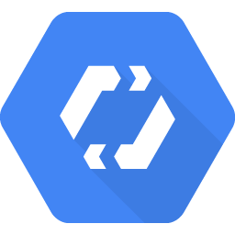
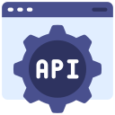
Inteligencia Artificial y Machine Learning
AI Platform
Entorno para construir, entrenar y desplegar modelos de machine learning.
Compatible con frameworks populares como TensorFlow, PyTorch y scikit-learn.
Herramientas que permiten a los desarrolladores con conocimientos limitados en ML entrenar modelos personalizados de alta calidad.
Ofrece soluciones para visión por computadora, procesamiento del lenguaje natural y más.
AutoML
APIs de IA pre-entrenadas
Cloud Vision API: Análisis de imágenes y detección de objetos.
Cloud Speech-to-Text y Text-to-Speech: Conversión entre voz y texto.
Cloud Natural Language API: Análisis de texto para extraer información y sentimiento.
Notes:
Estas herramientas democratizan el acceso a la inteligencia artificial, permitiendo que más personas y empresas aprovechen su potencial.

Slide 11

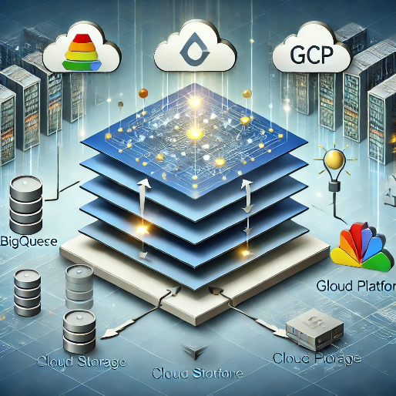


Seguridad en GCP
Enfoque en Capa Profunda
Gestión de Identidades y Accesos (IAM)
Encriptación de Datos
Protección en múltiples niveles: hardware, red, servicios y usuarios
Control granular sobre quién puede hacer qué en tu entorno de GCP.
Roles predefinidos y personalizados para ajustar permisos.
Datos en tránsito y en reposo se encriptan por defecto.
Opciones para administrar tus propias claves de encriptación.
Notes:
Es como tener una caja fuerte dentro de un banco, dentro de una bóveda, con múltiples capas de seguridad para proteger tus activos.

Slide 12
Cumplimiento y Certificaciones
Comparación con Otras Plataformas
GCP vs. AWS vs. Azure
📜Certificaciones Globales
☁️ GCP
Ventaja en precios transparentes y competitivos.
Fuerte enfoque en inteligencia artificial y análisis de datos.
Red global privada que mejora el rendimiento y la seguridad.
Cumple con estándares como ISO 27001, ISO 27017, ISO 27018, SOC 1/2/3, GDPR, HIPAA y más.
🔍 Transparencia y Confianza
💡 AWS
Amplia gama de servicios y mayor cuota de mercado.
Mayor madurez en ciertos servicios empresariales.
Google Cloud ofrece informes de auditoría y documentación para demostrar cumplimiento.
🛡️ Compromiso con la Privacidad
🔗 Azure
Integración con productos y servicios de Microsoft.
Beneficios para organizaciones que ya utilizan tecnologías Microsoft.
Políticas estrictas para la protección de datos y privacidad de los usuarios
Notes:
Imagina que tienes una aplicación que puede recibir 1,000 usuarios un día y 100,000 al siguiente. Con estos servicios, puedes escalar sin problemas para manejar esa carga variable.

Slide 13



Casos de Uso Reales
Migró a GCP para mejorar la escalabilidad y aprovechar las herramientas de análisis.
Utiliza BigQuery para analizar datos y ofrecer recomendaciones personalizadas.
Usa GCP para manejar grandes volúmenes de datos y ofrecer experiencias rápidas a los usuarios.
Aprovecha la infraestructura global para garantizar baja latencia
Mejoró su rendimiento y seguridad al migrar a GCP.
Beneficios en reducción de costos operativos y mayor enfoque en innovación
Notes:
Imagina que tienes una aplicación que puede recibir 1,000 usuarios un día y 100,000 al siguiente. Con estos servicios, puedes escalar sin problemas para manejar esa carga variable.

Slide 14
Conclusiones
✅ Recapitulación:
GCP ofrece una amplia gama de servicios para satisfacer diversas necesidades tecnológicas.
Ventajas en escalabilidad, seguridad, innovación y costos.
🚀 Invitación a Explorar:
Aprovecha los recursos gratuitos y comienza a experimentar.
Considera cómo GCP puede aportar valor a tus proyectos o empresa.
💡 Mensaje Final:
La computación en la nube es una herramienta poderosa para impulsar la transformación digital y la innovación.
Notes:
Imagina que tienes una aplicación que puede recibir 1,000 usuarios un día y 100,000 al siguiente. Con estos servicios, puedes escalar sin problemas para manejar esa carga variable.

